Slide 1
模块四 客户关系提升
项目 | 任务
认识客户关系管理 | 1.沟通客户
客户开发
 | 2.提供优质客户服务
客户价值分析
客户关系提升
 | 3.CRM系统和呼叫中心
客户关系测评

Slide 2
任务 提供优质客户服务
模块四

Slide 3
学习目标
知识目标
1、了解客户服务的概念、
内容
2、理解客户服务质量的内涵
3、掌握客户服务质量的要素
4、掌握提高客户服务水平的
途径
能力目标
结合实际情况能运用相
关知识提出改进客户服务的
方法

Slide 4
印象深刻的一次
购买

Slide 5
问题一：对于产品的功能和优质的服务，客户更容易选择什么？
问题二：在产品功能相同的情况下，如何提高产品的附加值、产品的价值？

Slide 6
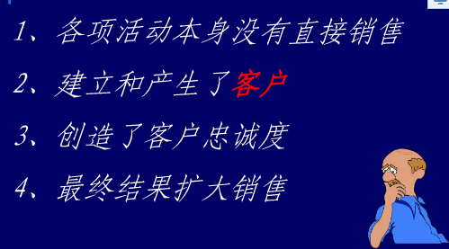
导入案例
王永庆卖米的故事
星巴克——咖啡的故事
玫琳凯
美容店里温馨舒适的环境
家电行业送货上门、安装、

Slide 7
任务 提供优质客户服务
经调查发现：服务不能令顾客满意，会造成 90% 的顾客离去，顾客问题得不到解决会造成 89% 的顾客流失，而一个不满意顾客往往平均会向9个人叙述不愉快的购物经历
服务是最主要的区分工具
客户并非一个简单的销售对象，同时也是服务的对象
微利时代，企业靠服务赢得竞争

Slide 8
一、客户服务
服务：支撑客户价值生成的所有活动和流程，这包括各类解决方案，如产品、服务或者二者的组合，这些都是服务。
我们所说的服务不是传统意义上的服务，如咨询、物流，等等。我们所说的服务，是企业为客户提供的以服务形式而存在的某种解决方案。
附加产品
形式产品
服务
核心产品
产品整体概念

Slide 9
1.客户服务的涵义
服务能够使客户更加了解核心产品或服务的潜在价值的各种特色、行为和信息。
——莱维
服务是一方能够向另一方提供的基本上是无形的任何行为或绩效，并且不导致任何所有权的产生。它的生产可能与某种物质产品相联系，也可能毫无联系。
——科特勒

Slide 10
客户服务的涵义
客户服务就是企业在适当的时间和地点，以适当的方式和价格，为目标客户提供适当的产品或服务，满足客户适当需求，使企业和客户的价值都得到提升的活动过程。

Slide 11
对客户服务的理解
客户服务的层次
增值服务
精细服务
附加产品
基本服务
形式产品
核心产品
基本服务
精细服务
增值服务
产品整体概念

Slide 12
2.客户服务的特性
 | 产品 | 服务
形态 | 有形的可触摸 | 无形的不可触摸
储存性 | 可长久储存 | 无法储存
质量控制 | 可运用各种质量控制方法管控品质 | 质量不稳定，控制较难
与销售者关系 | 质量并非决定于销售人员 | 质量与提供者不可分割
标准化 | 产品可标准化 | 不容易标准化
生产与销售的关系 | 不同步 | 同时进行

Slide 13
2.客户服务的特性
无形性
同步性
易逝性
服务的特性
异质性
互动性

Slide 14
3、客户服务的分类
按照服务的时序：售前服务、售中服务、售后服务
按照服务的性质：技术性服务、非技术性服务
按照服务的地点：定点服务、巡回服务
按照服务的费用：免费服务、收费服务
按照服务的次数：一次性服务、经常性服务
按照服务时间长短：长期服务、短期服务

Slide 15
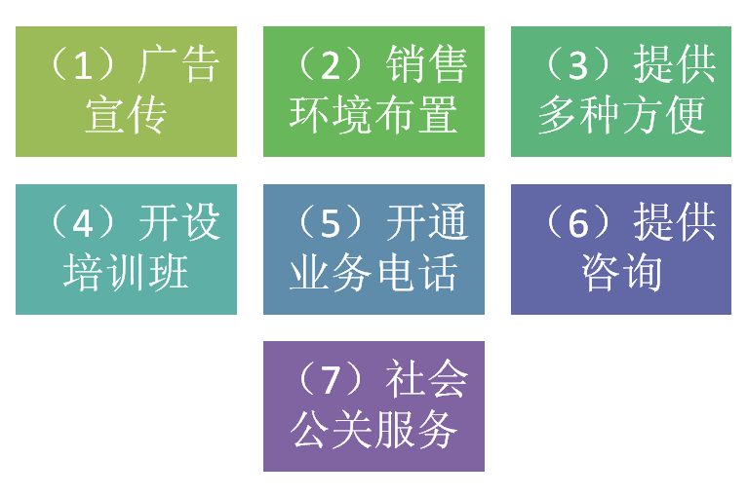
4、客户服务的内容
1. 售前服务的内容

Slide 16
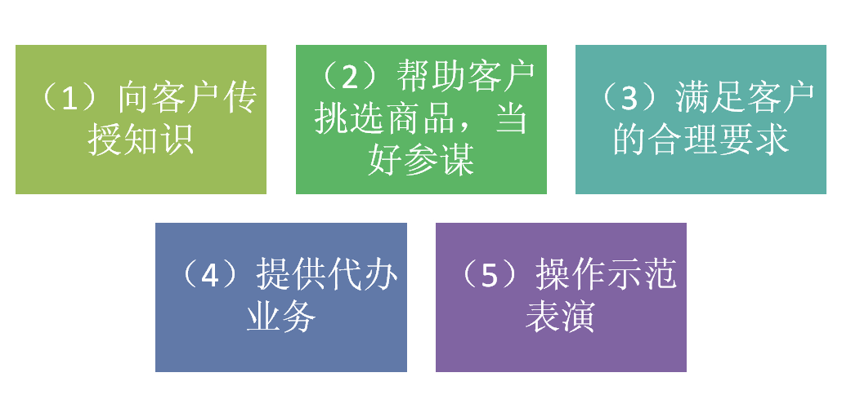
4、客户服务的内容
2. 售中服务的内容

Slide 17
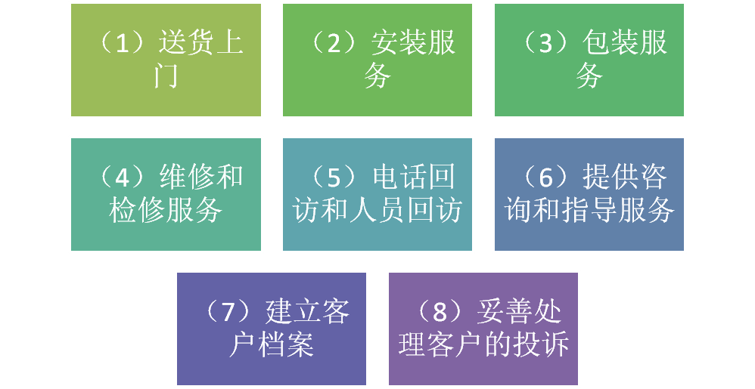
4、客户服务的内容
3. 售后服务的内容

Slide 18

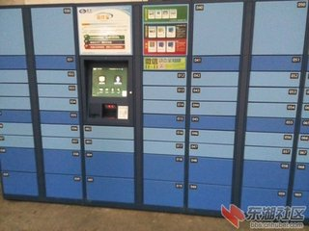
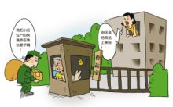
定点服务与巡回服务

Slide 19

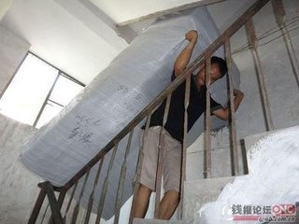
免费服务&收费服务

Slide 20

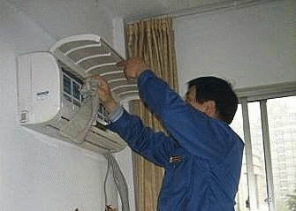
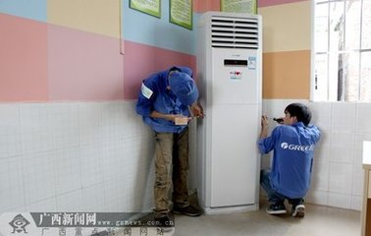
一次性服务&经常性服务

Slide 21
5、客户服务对企业的意义
经营企业最便宜的方式是为客户提供优质的服务。老客户和老客户的推荐会给企业带来更多的客户，而在这一点上企业不用花一分钱。
——大卫 斯坦伯格
服务是企业利润的根源
服务是顾客购买的关键因素
服务是企业的核心竞争能力
服务是品牌形象的核心内容
服务是降低成本的有效方法

Slide 22

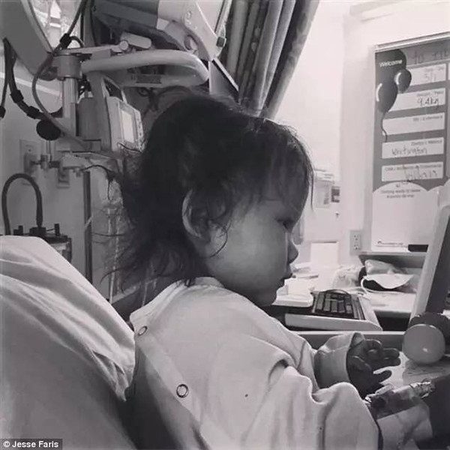
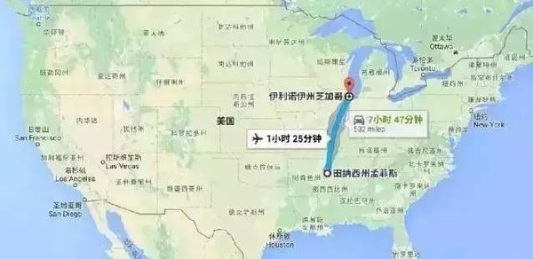
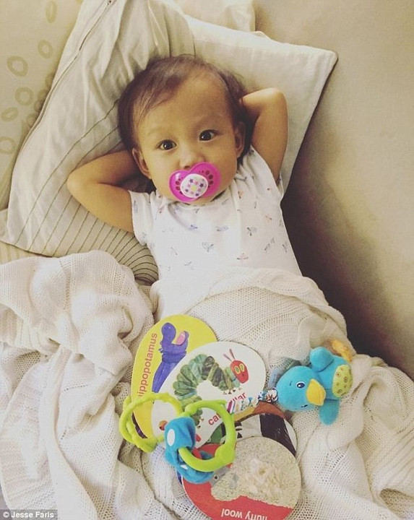
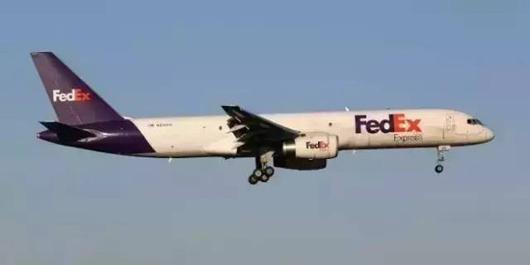

Slide 23
好产品？好服务？以什么评价？
汽车
电脑
手机
超市
理发

Slide 24
二、客户服务质量
质量是满足规定或潜在需求的特征和特性的总和。
满足要求的程度（法律规定、客户需求）

Slide 25
TIPS-质量理念
符合性质量：符合现行标准的程度
产品标准：儿童玩具、空气净化器、防雾霾口罩——法律、行业标准
服务标准：GB/T 30351-2013搬家服务规范：规定了搬家服务的术语和定义、机构人员及设施设备要求、服务过程要求、服务质量投诉、处理与改进；GB/T 30349-2013集装箱货运代理服务规范：规定了集装箱货运代理在进出口货运服务方面的业务流程和服务规范
国际货运代理危险货物运输服务质量要求
药品物流服务规范
商务部、全国服务标准化技术委员会、全国物流标准化技术委员会、国家认证认可监督管理委员会

Slide 26
TIPS-质量理念
适用性质量：适合顾客需要的程度
从“使用要求”和“满足程度”两个方面去理解质量的实质
椅子、餐饮（麻辣烫、小吃等）、网络网速、移动资费
适用性的评定由用户作出

Slide 27
质量的第一个层次是符合性，符合标准要求的产品不一定是好产品，但不符合标准要求的产品一定不是好产品
质量的第二个层次是质量的适用性，质量的适用性是建立在质量的符合性基础之上，没有符合性质量，就谈不上适用性质量

Slide 28
TIPS-质量理念
全面质量——满意性质量
既反映了要符合标准的要求（是一种狭义的质量概念），也反映了要满足顾客的需要，是一种广义的质量概念
卓越质量

Slide 29
1.客户服务质量
客户服务质量指企业提供的服务满足规定或潜在要求（或需求）的特性和特征的总和。
特性——区分不同类别的服务
特征——区分服务的规格、档次、品味
客户服务质量是一个主观范畴，取决于客户对服务质量的期望同其实际体验到的服务质量水平的比较

Slide 30
服务质量
服务质量
技术质量
（结果质量）
职能质量
(过程质量）
Notes:
服务的结果，客户从服务过程中所得到的东西：服务本身的质量标准、环境条件、网点设置、服务设备以及服务项目、服务时间等是否适应和方便客户
服务服务推广的过程中顾客所感受到的服务人员在履行职责时的行为、态度、穿着、仪表等给顾客带来的利益和享受

Slide 31

思考
针对物流快递的服务，谈谈哪些因素会直接影响服务质量？
服务程序
服务内容
客户与服务人员特点
企业特点和社会文化特点
环境和情境因素

Slide 32
2、客户服务质量要素
实体质量
技术及管理质量
形象质量
真实瞬间

Slide 33

思考
提供的是相同的服务，但为什么有不同的客户评价？
质量既是真实的
也是一种感知
功能质量则是主观的
质量是由顾客来评价的
技术质量是客观存在的

Slide 34
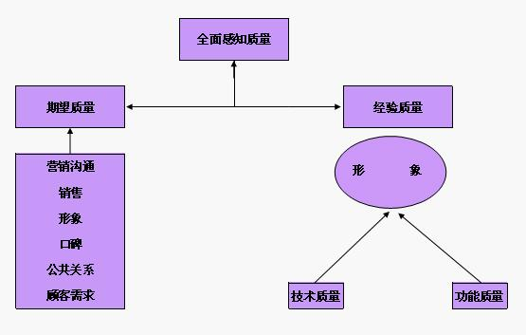
3.客户感知服务质量的内涵
客户感知服务质量是顾客预期的服务与实际服务绩效之间的比较
案例：如家&“和颐”事件
服务质量如何被感知？
感知质量
Notes:
如果实际感受满足了顾客期望，那么顾客感知质量就是上乘的，如果顾客期望未能实现，即使实际质量以客观的标准衡量是不错的，顾客可感知质量仍然是不好的
主观性、差异性：差异化的服务提供者和使用者，主观的感受
由“结果质量”和“过程质量”组成：有形产品的质量是可以用一些特定的标准来加以度量的，消费者对有形产品的消费在很大程度上这样是结果消费；而服务则不同，顾客对服务的消费，不仅仅是对服务结果的消费，更重要的是对服务过程的消费。
如顾客抱怨处理达到了顾客满意（功能质量良好），那么，顾客所接受的服务结果就是良好的，即技术质量良好；相反，如果顾客费很大劲、消耗很多时间才能解决抱怨问题，那么顾客感知的功能服务质量就是低下的，而功能质量低下会降低总的感知服务质量，由此也会影响技术质量下降
互动过程中形成的：在绝大多数情况下，服务的生产和消费是无法分割的，服务质量就是在服务生产和服务消费的互动过程之中形成的
服务接触质量和服务关系质量

Slide 35
客户感知服务质量要素
感知服务质量
可靠性
响应性
安全性
有形性
移情性
特斯拉的11.11之旅
Notes:
(一)可靠性—涉及绩效与可靠性的一致
在顾客感知服务质量的五个维度中，可靠性指。从更广泛的意义上说，可靠性意味着公司按照其承诺行事，公司的第一次服务要及时、准确，并在指定的时间内完成服务。
(二)响应性—主动帮助顾客
响应性是指帮助顾客并迅速提供服务的愿望。该维度强调在处理顾客要求、询问、投诉问题时的专注和快捷；让顾客等待，特别是无原因的等待会对顾客感知带来不必要的消极影响。对速度的需求，已经成为评价优良顾客感知服务质量的代号，快速地回应也是与顾客交易理应具备的要素。
(三)安全性—激发信任感
员工的行为能够增强顾客对企业的信心，同时让顾客感到安全。这也就意味着员工要有诚意以及解决顾客问题所必须具备的知识和技能。它包括可信的名称、良好的声誉、训练有素的员工。
(四)移情性—将顾客当作个体来对待
设身处地为顾客着想，并对顾客给予特别的关注，同时营业的时间要充分考虑顾客的实际情况。移情性的本质是通过个性化的或顾客化的服务使每一个顾客感到自己是唯一的和特殊的。移情性有下列特点：接近顾客的能力、敏感性和有效地理解顾客需求。
(五)有形性—服务的实物特征
服务的有形性是指服务机构有策略地提供服务的有形线索，帮助顾客识别和了解服务。服务的有形线索是服务过程中能被顾客直接感知和提示服务信息的有形物。战略上强调有形性的行业，包括顾客到企业所在地接受服务的行业，如餐厅、饭店、超市和娱乐公司等。

Slide 36
4、客户服务质量指标体系
可靠性——准确可靠地执行所承诺的服务
01
02
响应性——帮助顾客并迅速提供服务的愿望
安全性——激发信任感
03
04
移情性——设身处地为顾客着想，并对顾客给予特别的关注，充分考虑顾客的实际情况
有形性——提供服务的有形线索，帮助顾客识别和了解服务
05

Slide 37
三、提高客户服务质量
分析客户需求，提供个性化服务
02
01
构建服务质量标准体系，细化服务标准
服务补救
03
04
创新服务内容和方式

Slide 38

需求的差异性与个性化服务
内容
流程
方式
灵活与针对性
灵活与针对性

Slide 39
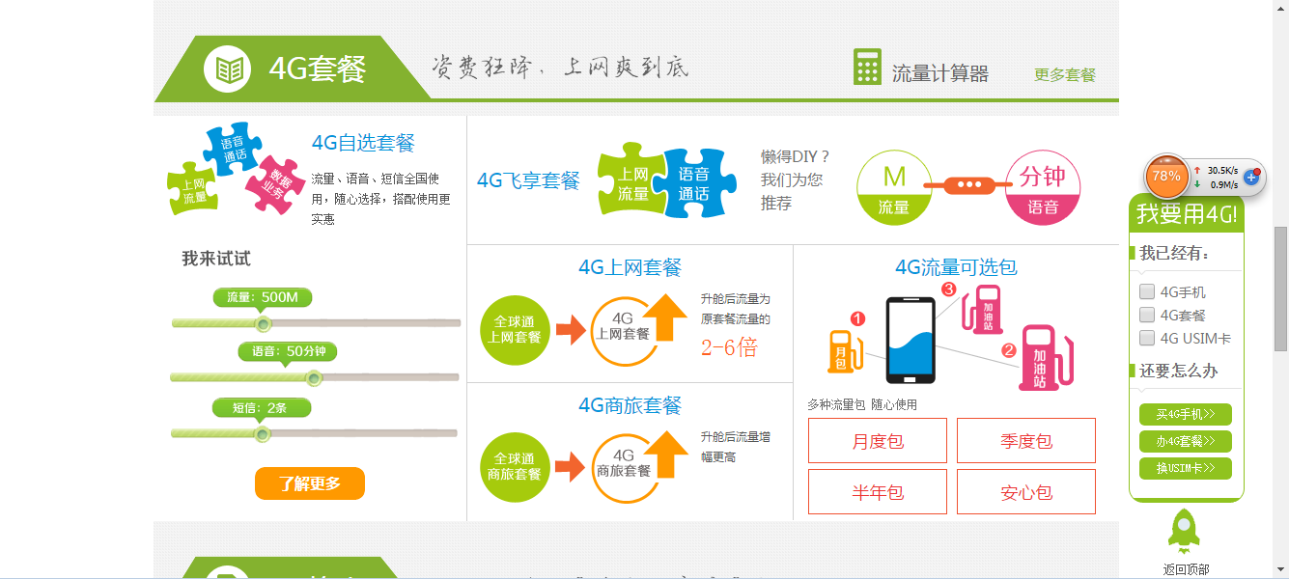
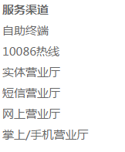
中国移动提供个性化服务

Slide 40
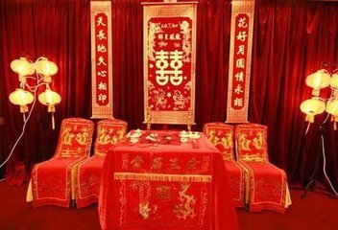



理想中的婚礼？

Slide 41
传统中式婚嫁——三书六礼
三书
聘书
礼书
迎亲书

Slide 42
六礼
问名
纳征
亲迎
2
4
6
1
3
5
纳采
纳吉
请期

Slide 43
客户服务标准
客户服务的基础和依据
客户服务的目标：树立企业及员工的工作目标
客户服务质量评价的依据
质量一贯的服务
组织内部的标准化
标准化对企业来说很大程度地降低了管理成本
Notes:
1、树立企业及员工的工作目标——前进的动力 服务公司需要有一个服务标准，因为有了标准，员工才知道什么样的服务是最好的，就会照着这个方向去努力。服务标准不仅为工作方法提供了一个指导，同时也指明了工作方向。
2、向客户及员工传达企业的期望。清晰、简洁、直观、有效的服务标准，使每位员工清楚地了解企业对于服务的要求和期望。服务标准也是给客户看的：一方面能够让客户了解企业对于客户的态度，另一方面客户能够更清楚地了解企业提供的服务标准。
3、服务标准是创造价值的衡量工具。服务标准是一个有效的员工业绩评价系统的基础，也提供给企业人力资源部门和管理人员参照，根据这个来衡量员工的绩效。

Slide 44
电话咨询服务标准
1、电话铃声响两声后，必须接听电话；铃响五声后，应向来电人道歉。
2、接到电话，首先应该问好，报公司名称“您好，XX公司”
3、打电话过程中应该经常使用基本的礼貌语言。
4、接打电话过程中，应保持笑容，声音要自然清晰，音量最好较普通聊天时稍大，能够让对方听清楚你所讲的内容。
5、电话旁先备妥电话记录本，左手拿听筒，右手准备记录；
6、清楚的记录每一个咨询者的姓名、咨询内容、是哪个地方的人、为什么要咨询。

Slide 45
7、重复一遍电话内容中的重要内容，以检查记录是否有错，例如：电话号码、姓名、联系地址、咨询事项等。
8、在咨询完毕后，礼貌道别，确认对方先挂掉电话后，自己才能挂断电话。
9、负责咨询服务的人员应该清楚的了解公司批发和加盟的基本要求和条件，以便清楚的回答客户所提出的问题。
10、若有在自己能力范围内不能处理的问题，记录下来请上级领导指示，处
11、咨询服务最重要的一点是准确的登记电话记录，以方便回访。
12、接转电话，应告知对方姓名、大概事项。
13、下班时，将传真设置为自动接收状态。

Slide 46
厅前接待服务标准
1、客户到达公司后，必须在1分钟内有人主动上前与客户打招呼，主动、热情的问候“某某先生，您好。
2、每一位客户进展厅前应该给他们倒水，（新客户应先做客户信息登记）。
3、待客户坐下后，礼貌问清来意，并转相关人员接待处理。
4、进入展厅前应礼貌的提醒客户寄存物品，“先生您好，请先把你的包寄存在货物存放箱内，请妥善保管好你的钥匙。”
5、业务主管安排接待人员后，应主动向客户介绍工作人员的姓名，由工作人员带客户选货。

Slide 47
客户服务标准
服务硬件
地点
设施
环境
服务人员
形象
关注
指导
服务软件

Slide 48
案例导入——麦当劳的服务之道
麦当劳为何能成功 完全是以四个服务顾客的基本方针为基础：
1、Q(Quality，品质)：无论在何时,何处,对任何人都不会打折扣的高品质。无论哪个行业,只要产品的品质不良,便会使消费者怯步。因此，麦当劳的食品在交给顾客之前，都是经过严格的品质控制。正因为商品是食物，所以卫生和品质当然要通过层层的把关，才能送到消费者的面前。麦当劳的员工一致的口号是「顾客至上」，无论顾客有多不合理的要求，麦当劳的员工都会尽量的配合。例如：有顾客拿著着其他速食店的优惠卷要在麦当劳消费，麦当劳的服务人员会视情况做出适当的回应。
2、S(Service，服务)：迅速,正确,并且笑脸迎人。
麦当劳要求员工必须时时保持微笑,因为服务人员是与顾客接触的第一线，亲切的微笑自然是很重要的。
3、C (Cleanliness，清洁)：保持最整洁的环境。
当客人用餐时，一定希望他用餐的环境清洁，所以麦当劳很注重店内的整洁，约每半个小时便会清理周遭的环境,使顾客能在最整洁的环境中享用餐点。

Slide 49
案例导入——麦当劳的服务之道
4、V (Value，价值)：尽可能使每一位顾客感受到都被重视,达到最高满意度。
麦当劳的员工尽最大的努力让顾客达到满意为止.有时候服务人员的微笑,会让人感觉麦当劳是个充满著爱与温暖的地方,想要再次的造访.例如,在用餐的尖峰时段,麦当劳的柜台总是挤满了人,此时麦当劳的服务员便会提供饮料,并为作业程序缓慢而道歉.
服务三大诉求
5、F(Fast，快速)：指服务顾客必须在最短的时间内完成.因为宝贵的时间稍纵即逝,因此,对讲究时间管理的现代人而言,能否在最短的时间内享用到美食,是决定踏入店内与否的关键之一,固麦当劳十分重视时间的掌握。
6、A(Accurate，准确)：不管麦当劳的食物有多麼的可口,若不能把顾客所点的食物正确无误的送到顾客手中,必定给顾客一种「麦当劳服务的态度十分草率,没有条理」的坏印象。 因此,麦当劳坚决在尖峰时段,也要不慌不忙且正确地提供顾客所选择的餐点。
7、F(Friendly，友善)：友善与亲切的待客之道.不但要随时保持善意的微笑,且要能够主动探索顾客的需求。如果顾客所选择的食物中没有甜点或饮料时,麦当劳的服务人员便会微笑的对你说：「要不要参考我们的新产品或是点杯饮料呢」,如此,不但能向顾客介绍新的产品,也同时增加额外的销售机会。

Slide 50
服务补救
服务的特性决定了服务失误不可避免
持续提高客户服务质量
控制负面影响

Slide 51
迪士尼的服务补救
商品退换——游客在迪士尼商店里购物，如果他们对商品不满意，他们可以在迪士尼全世界任意一家商店里退换，可以没有收据，甚至商品已经破损。
食品退换
优惠券
天气恶劣的情况下，可能会取消游行等。客服中心为了能减小或消除顾客的消极情绪，可能会给他们一张优惠券，依据事件发生的具体原因等，满足顾客的一些要求。但是如果下的是小雨，迪士尼会有雨中游行的方案，同样非常的精彩。如果游客不小心在公园里丢失物品，并和迪士尼的失物招领处取得联系，迪士尼是可以帮游客寄到家里的。迪士尼的商品，如果有一点破损或是污垢，一定会单放在“有破损”的一类物品里，因为迪士尼不想让客人买回去有缺陷的商品，令客人失望。

Slide 52
客户服务需要不断创新
客户服务的层次
增值服务
精细服务
附加产品
基本服务
形式产品
核心产品
基本服务
精细服务
增值服务
产品整体概念

Slide 53
服务创新的类型
高 创新程度 低
内容创新
服务创新
的
类 型
全新型服务创新
替代型服务创新
延伸型服务创新
拓展型服务创新
改进型服务创新
方式创新
包装型服务创新

Slide 54
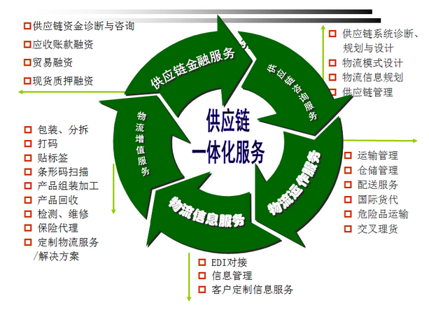
ups客户服务

